Slide 1
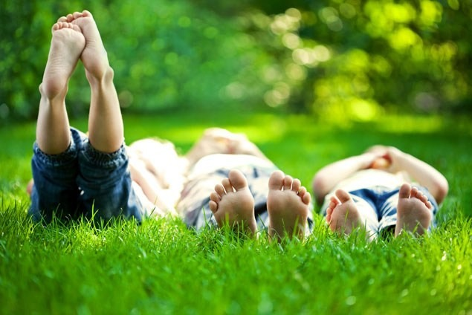
СВОБОДНОЕ ВРЕМЯ
- Что ты делаешь в свободное время?..

Slide 2
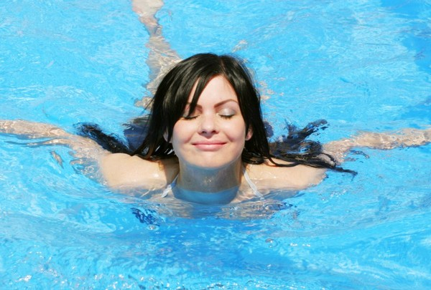
- В свободное время я люблю ходить в бассейн. Мне очень нравится плавать…

Slide 3
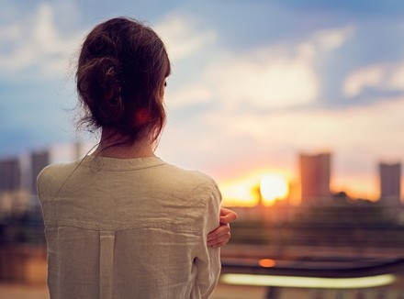
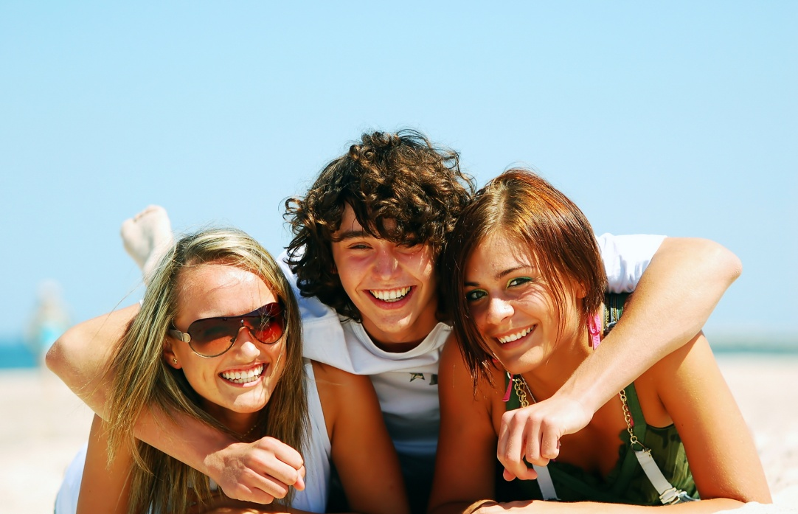
- Ты ходишь одна или с друзьями?
-Я хожу одна. Мои друзья не любят плавать…

Slide 4
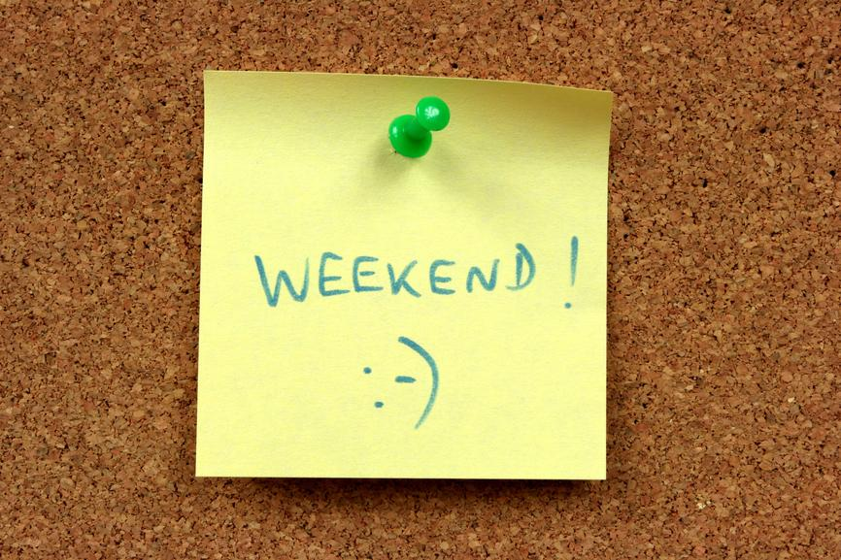
- А что ты любишь делать по выходным?..

Slide 5
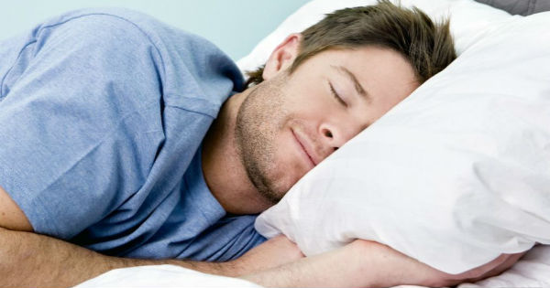
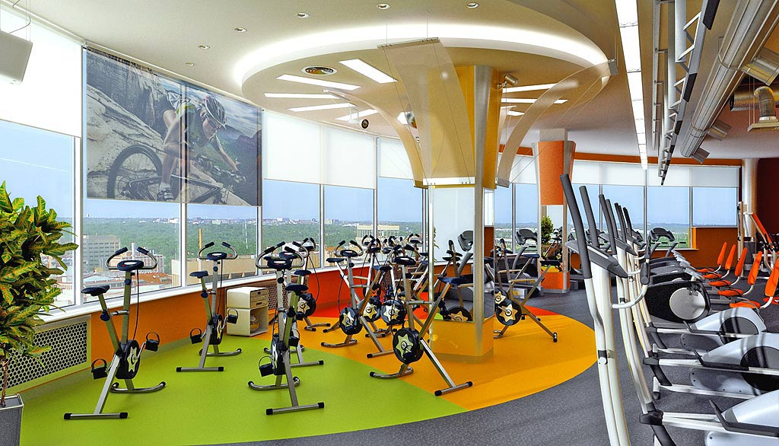
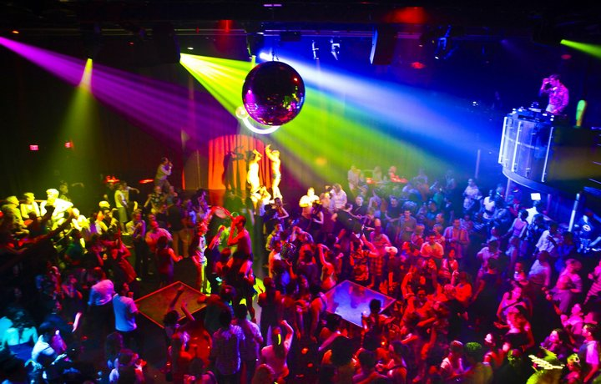
- В выходные я люблю спать долго. Ещё я хожу в фитнес клуб. В субботу я и моя подруга идём на дискотеку...

Slide 6
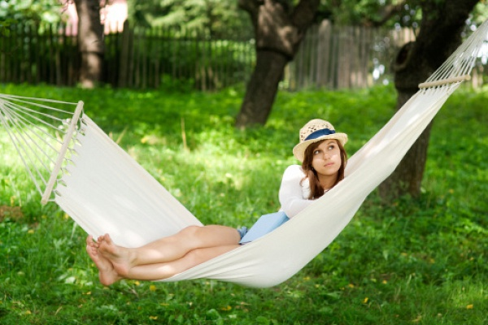
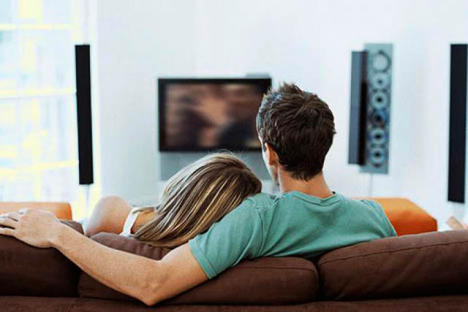
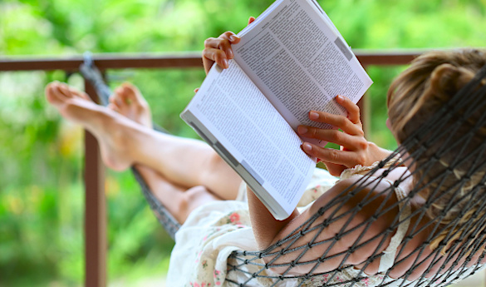
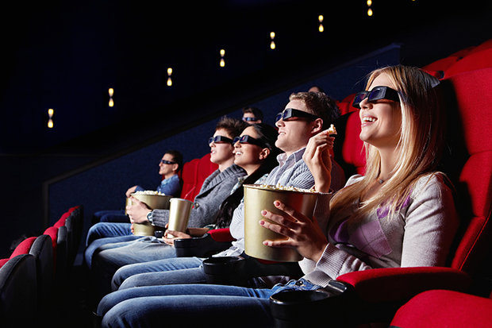
- А что ты любишь делать в воскресенье? - В воскресенье я люблю отдыхать. Я смотрю телевизор или читаю книгу. Еще я очень люблю ходить в театр и кино…
…

Slide 7
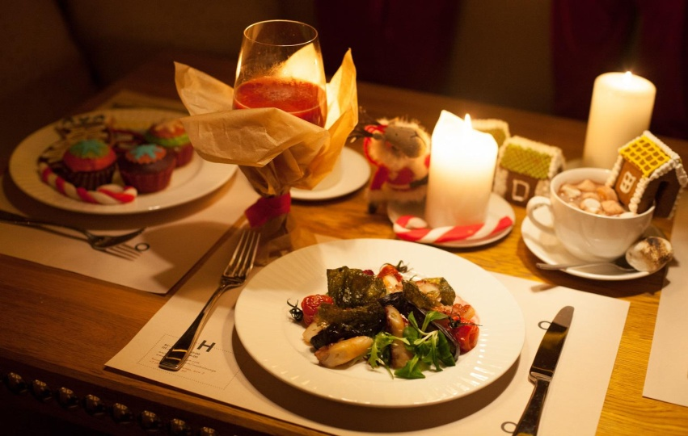
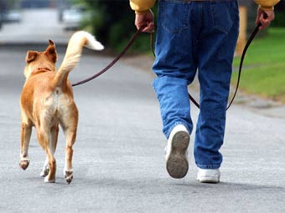
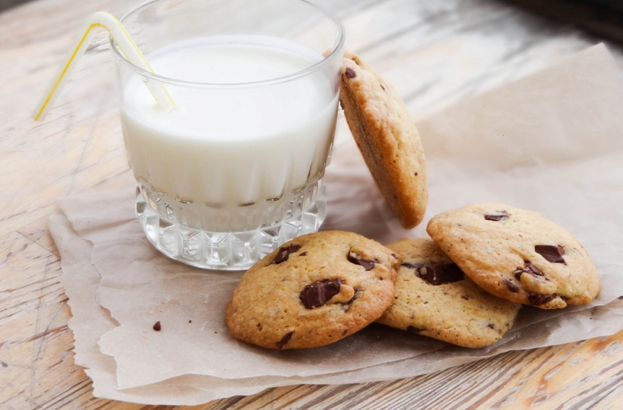
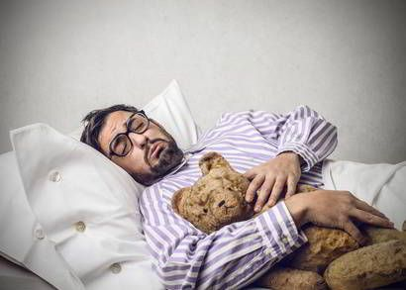
-А как ты проводишь вечер после работы?
-Обычно я ужинаю и иду гулять с собакой. Затем я пью молоко, ем печенье и иду спать…
…

Slide 8
Вопросы
Что герой делает в свободное время?
Что он любит делать по выходным, в субботу и воскресенье?
Как герой проводит вечер после работы?
Любит ли он плавать? Один или с друзьями?
Когда он и его подруга ходят на дискотеку?

Slide 9
Выражаем предпочтения
Что ты любишь?
Я люблю…читать, говорить, думать, гулять и т.д.
Что тебе нравится?
Мне нравится… рисовать, петь, готовить и т.д.

Slide 10
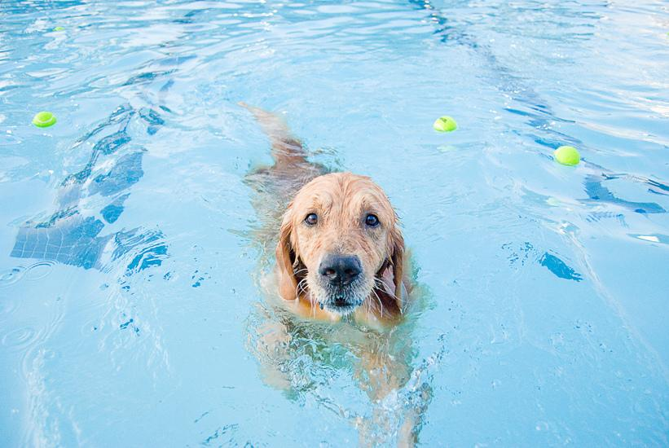
Что делает собака?
Пьёт
Сидит
Плавает

Slide 11
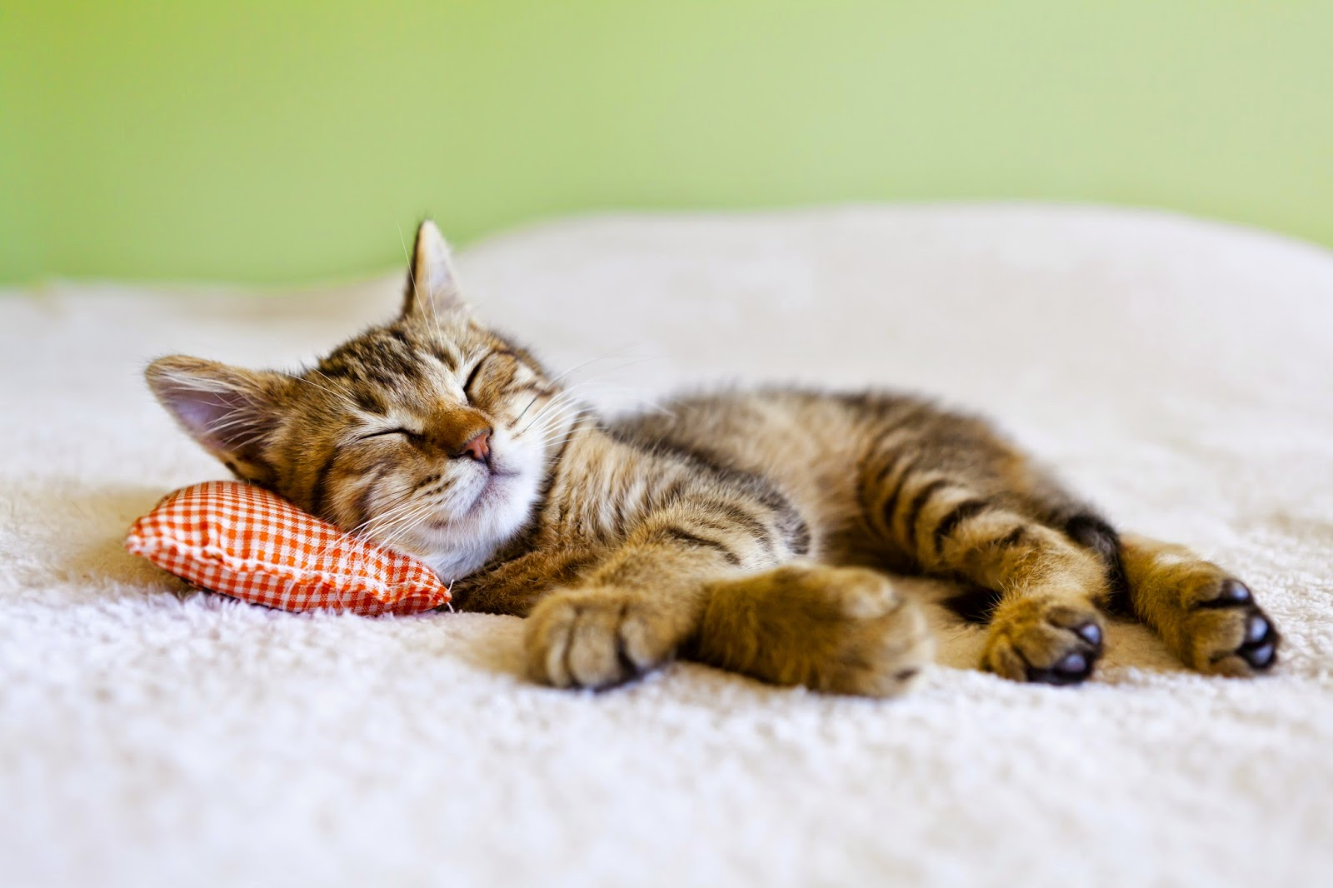
Что делает кошка?
Идёт в фитнес клуб
Спит
Гуляет

Slide 12
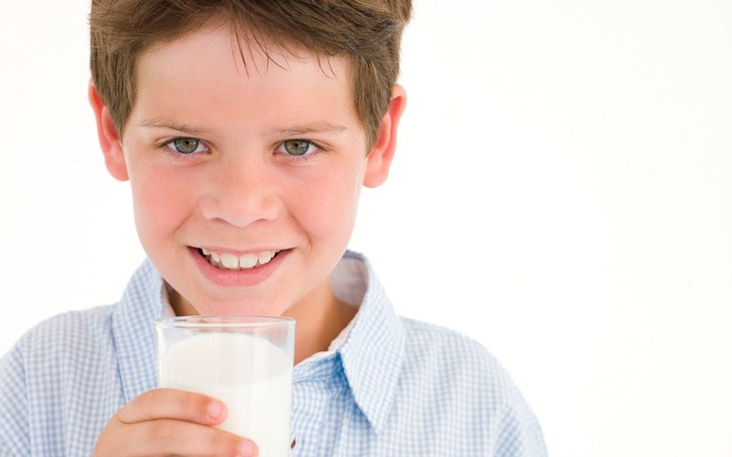
Что делает мальчик?
Пьёт молоко
Идёт на дискотеку
Отдыхает

Slide 13
Словарь(существительные)
Свободное время
Бассейн
Выходные
Фитнес клуб
Суббота
Воскресенье
Дискотека
Телевизор
Книга
Театр
Кино
Друг, подруга, друзья
Вечер
Работа
Собака
Молоко
Печенье

Slide 14
Словарь(глаголы)
Делать
Проводить время
Ходить в бассейн
Плавать
Спать
Идти на дискотеку
Отдыхать
Смотреть телевизор
Читать книгу
Пить
Есть
Идти спать

